Slide 1

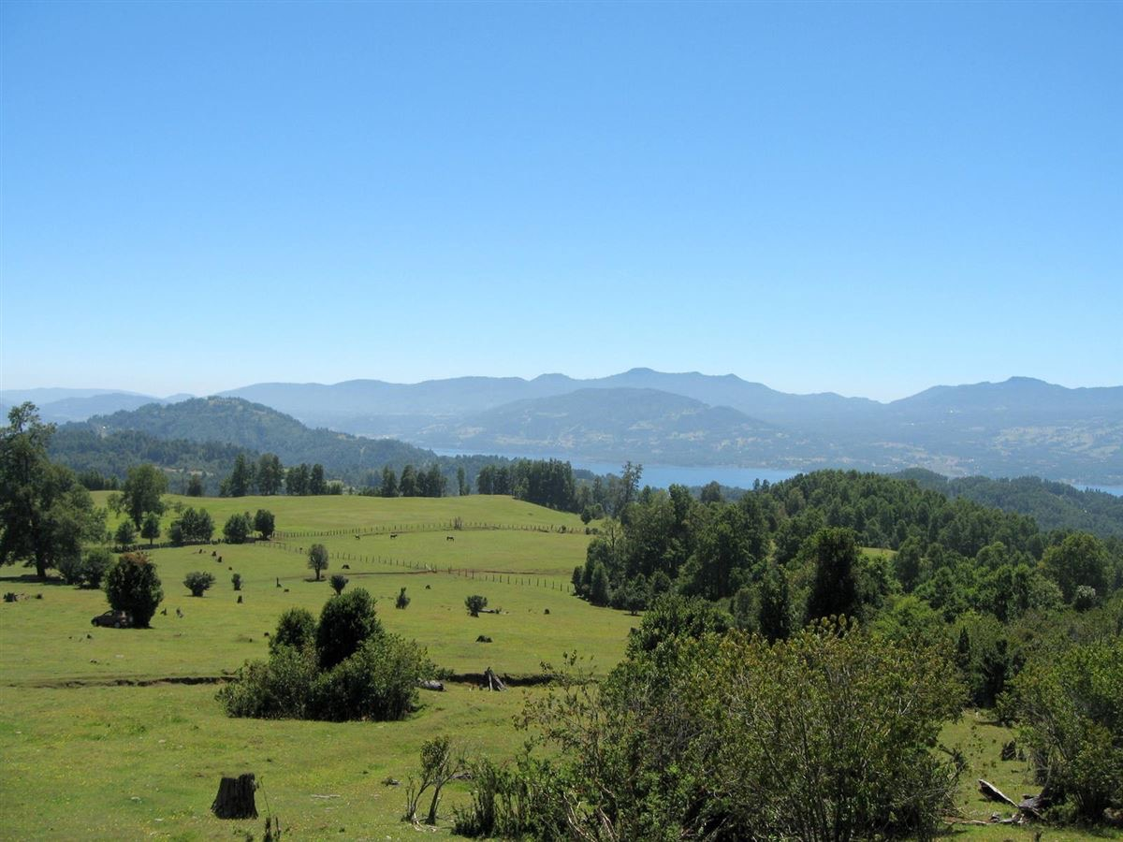
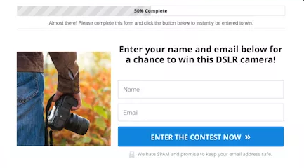

Slide 2
Hay 8 razones
¿Por qué debes invertir con nosotros?
1. REALIDAD: La venta de parcelas es uno de los negocios más rentables que existe !
2. OPORTUNIDAD: Existe una gran demanda de parcelas en el sur de Chile !
3. PROSPECCIÓN: Mi equipo y yo sabemos como conseguir nuevos terrenos con alta plusvalía !
4. EXPERIENCIA: Conocemos exactamente los pasos técnicos y legales para hacer de cada terreno un loteo de alto valor !
5. MOTIVACIÓN: Nos encanta vender y ganar dinero !

Slide 3

6. ES FÁCIL: Tu no tienes que hacer nada. Nosotros hacemos todo el trabajo !
7. SEGURIDAD: Realizamos solo proyectos que garantizan su éxito ! Así tu inversión está segura ! Luego recibirás tu dinero + las ganancias !
8. INCREÍBLE GANANCIA: Te ofrecemos una tasa de interés inigualable !
El Punto 8 tiene el potencial de cambiar tu vida para SIEMPRE !!!

Slide 4
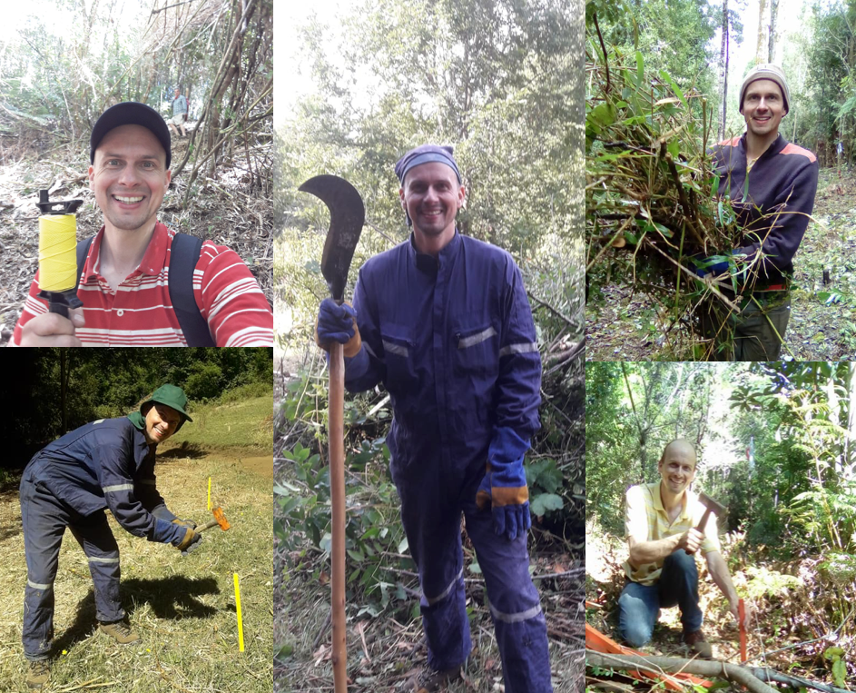
¿Quién te está invitando a ganar dinero sustancial ?
Soy Sebastian Salz
alemán y chileno,
de profesión Geógrafo, padre de 3 bellas hijas.
Yo vivo en Valdivia desde hace 15 años.

Slide 5
“El crecimiento y la seguridad de tu dinero está en mi enfoque.”
“Mi meta no es que inviertes conmigo una sola vez. Mi meta que es reinviertes una y otra vez.”
“Voy a haber cumplido mi objetivo, cuando poseas más dinero que te imaginaste tener. ”
“Deseo trabajar el resto de mi vida en con los bienes raíces. Todas mis decisiones y mi compromiso contigo van para lograr este objetivo.”

Slide 6
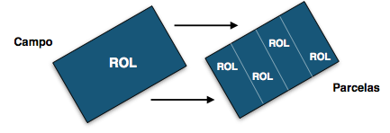
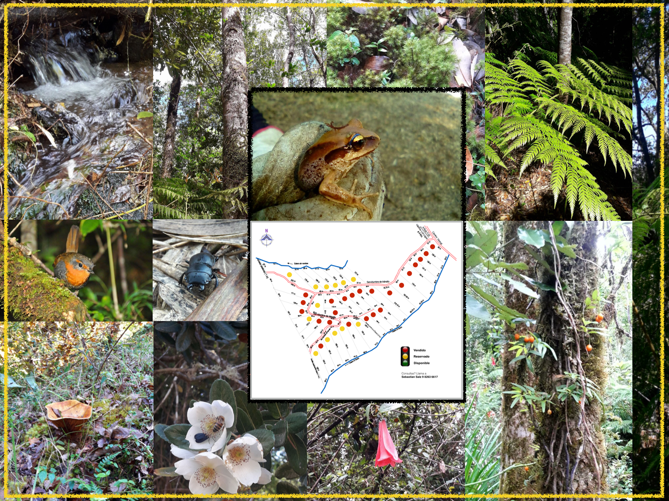
¿Qué loteos ya he realizado?
1. Loteo “Altos de Arique” a 23 km de Valdivia - 22,5 ha

Slide 7
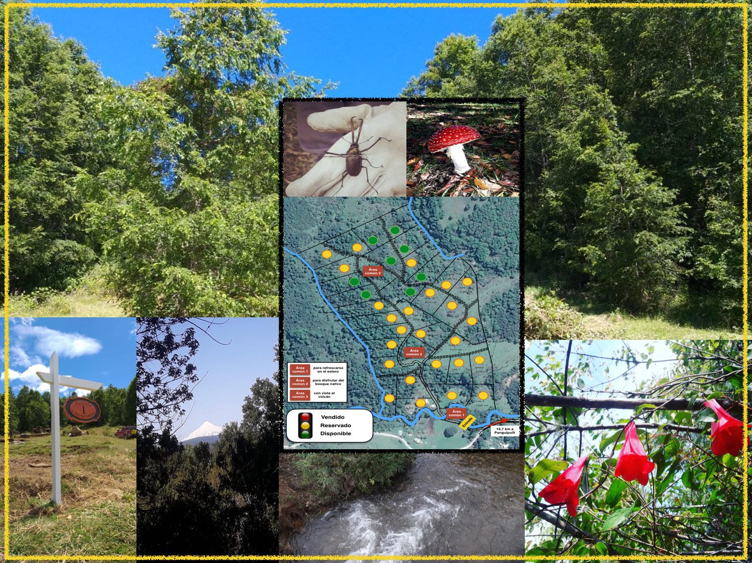
2. Loteo “Tres Esteros” a 19,7 km de Panguipulli - 54 ha
Imagen pendiente
3. Recién comenzamos con el loteo “Oro Verde” cerca de San José - 17 ha

Slide 8

Mi interés es que ganas mucho dinero sin hacer nada !
Imagen pendiente
Todo para que puedas vivir más seguro, más feliz y tener más opciones a futuro.

Slide 9
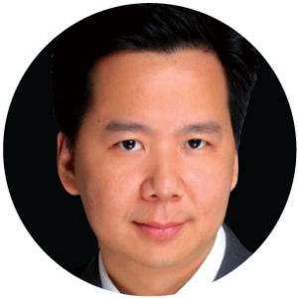
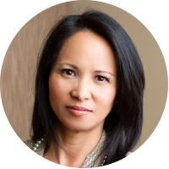
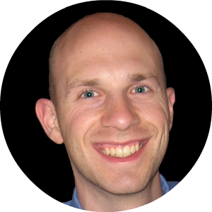
Testimonios
jflsajfaslfhsaladjdjlasdladhjldh
jflsajfaslfhsaladjdjlasdladhjldh
jflsajfaslfhsaladjdjlasdladhjldh

Slide 10
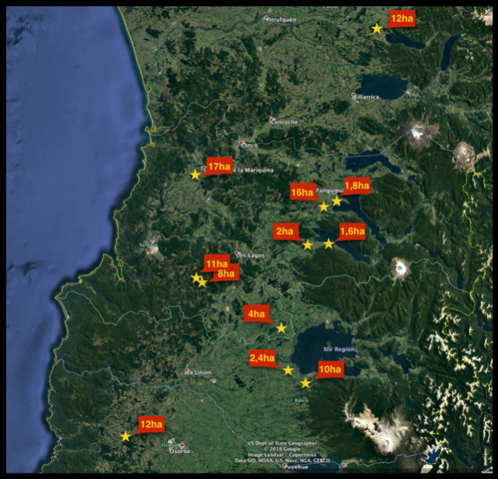
Hay muchas oportunidades para GANAR dinero seguro con los bienes raíces
# Mi equipo y yo buscamos nuevos terrenos en 3 Regiones
# de 1 a 50 hectáreas
# con un alto valor paisajistico y turístico
# que nos aseguran el éxito del loteo
Todo para que puedas vivir más seguro, más feliz y tener más opciones a futuro.

Slide 11
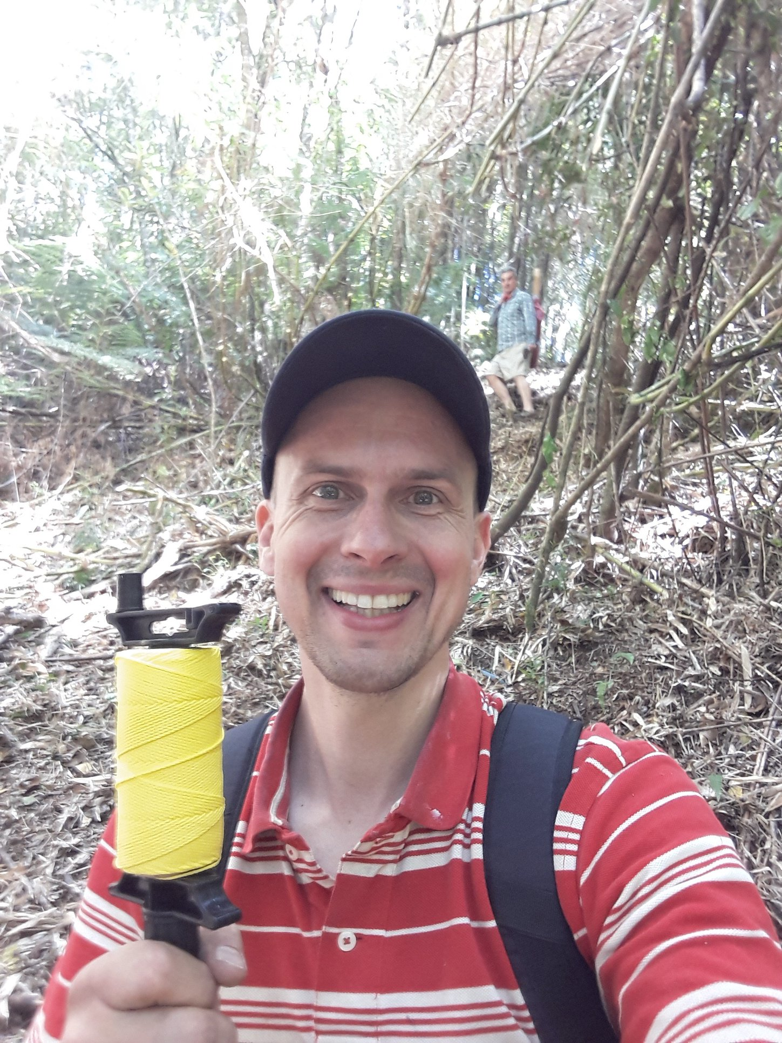
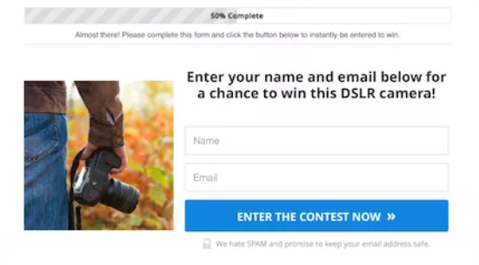
Mi meta es que dobles, triples, cuádruples y más tu dinero en los próximos años, invirtiendo en los loteos conmigo.
Todo que tienes que hacer es enviarme tus datos!
¡Actúa ahora -
para ser parte de mi club de inversionistas ganadores !
Después celebramos en conjunto nuestros logros…

Slide 12
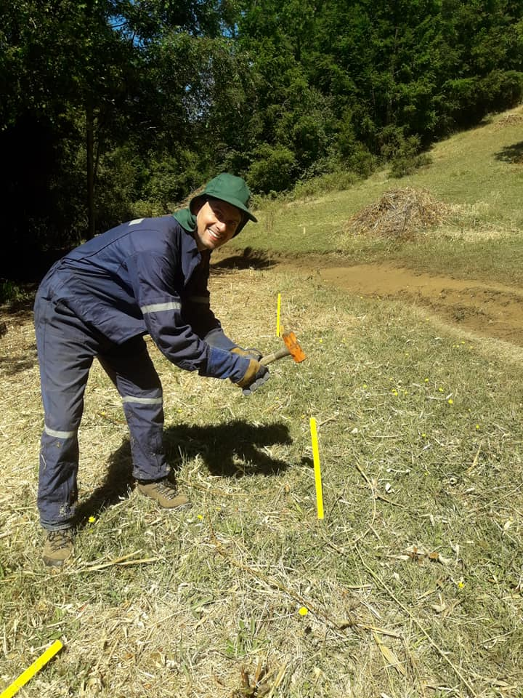
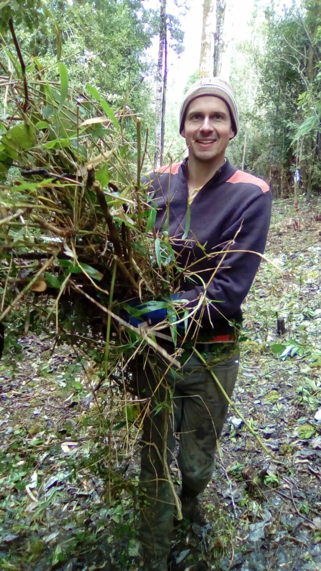
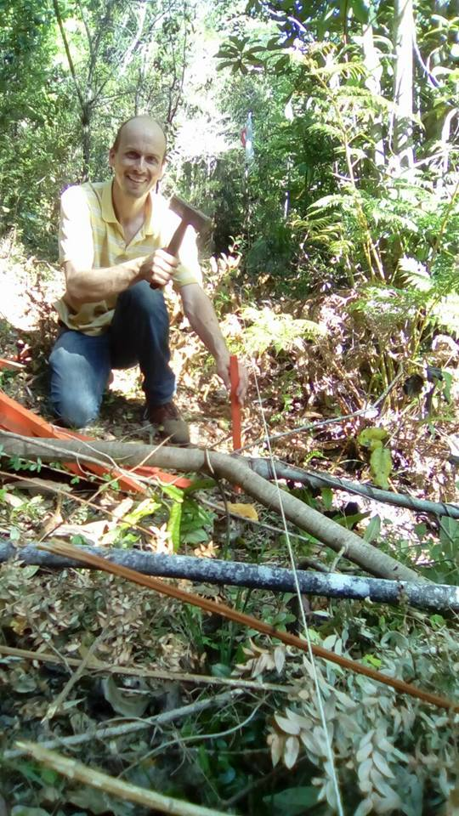
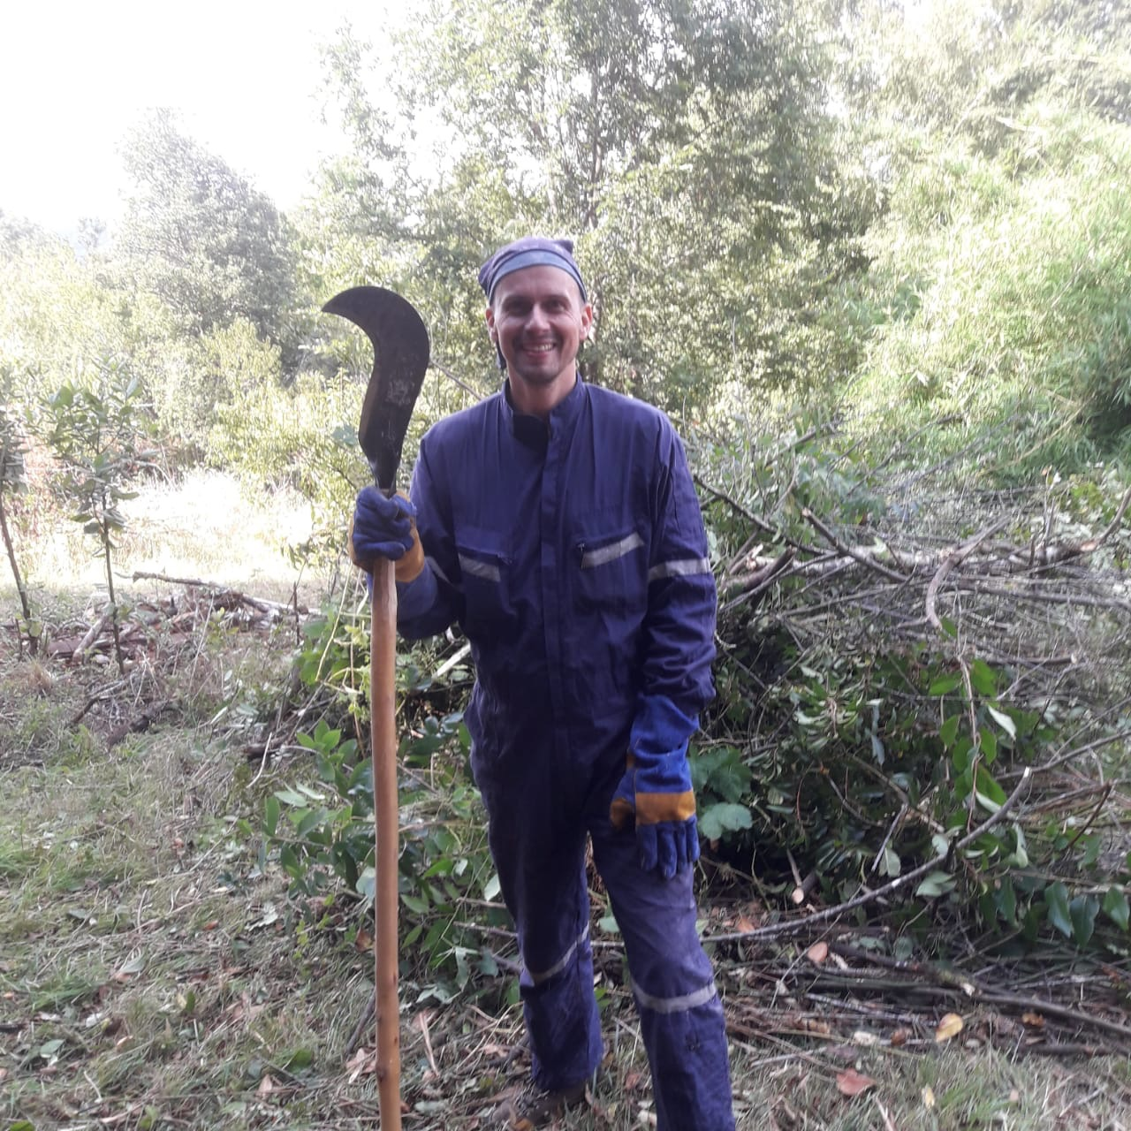
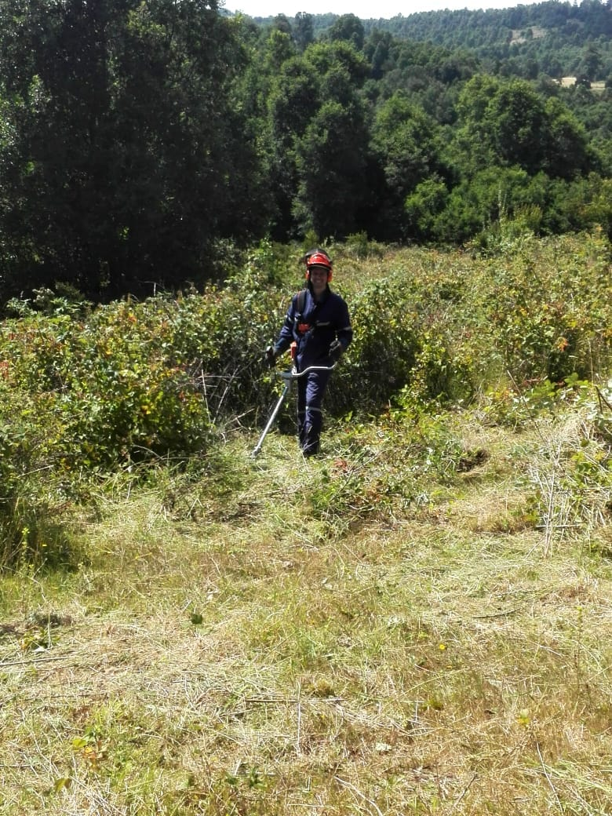

Slide 13
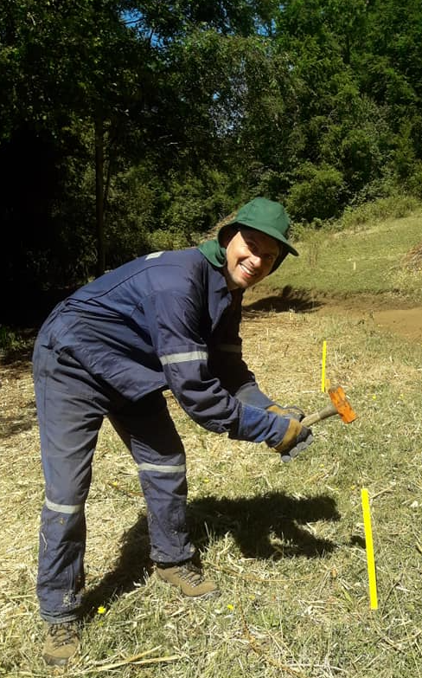

Slide 14
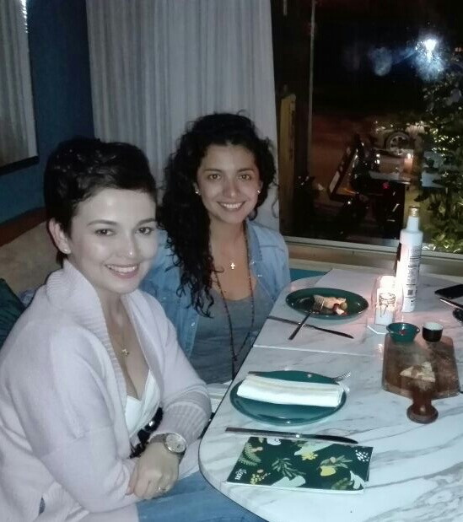
Testimonio 2

